Slide 1
毕业论文撰写所需资料 查找与利用
主讲人：邱静静
2014年12月15日

Slide 2
提 纲
1
毕业论文概述
2
毕业论文撰写
3
文献资源的来源-有关数据库
4
论文写作中的文献检索及示例
2

Slide 3
1. 毕业论文概述
涵义
类型
特征
高等院校应届毕业生独立完成的一篇总结性的学术论文，是大学生综合运用所学的基本理论与专业知识，并加以融会贯通和学以致用的具体体现.
※目的与性质可大致分为：理论型研究论文和应用型研究论文；
※依据所申请学位可分为：学士学位论文、硕士学位论文和博士学士论文.
学术性
理论性
科学性
创新性
独创性
详尽性
系统性
规范性
Notes:
强调规范性，从而引入下一个栏目

Slide 4
提 纲
1
毕业论文概述
2
毕业论文撰写
3
文献资源的来源-有关数据库
4
论文写作中的文献检索及示例
4

Slide 5
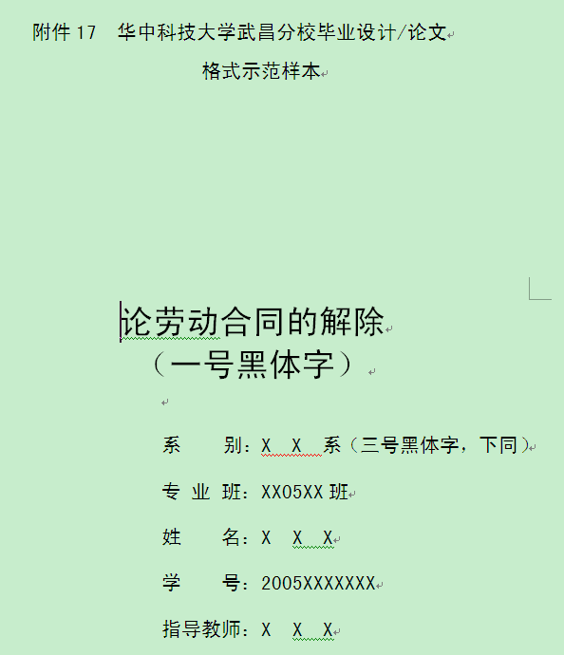
2.1毕业论文的整体结构格式
毕业设计（论文）的文件资料要求格式一致、内容完整，应采用统一的毕业设计（论文）封面及相关表格。
封面：中文题名
题名是以最恰当、最简明的词语反映报告、论文中最重要的特定的逻辑组合。

Slide 6
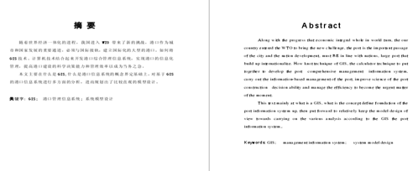
2.1毕业论文的整体结构格式
中英文摘要、关键词
摘要是反映论文核心内容和全面信息的独立性短文，是该论文最准确、最简单、最全面、最迅速的独立性报道。
摘要四要素：目的、方法、结果、结论
关键词首选能揭示论文的核心思想与主题内容的词语
其次是论文中其他主要研究的事物的名称或研究方法等。

Slide 7
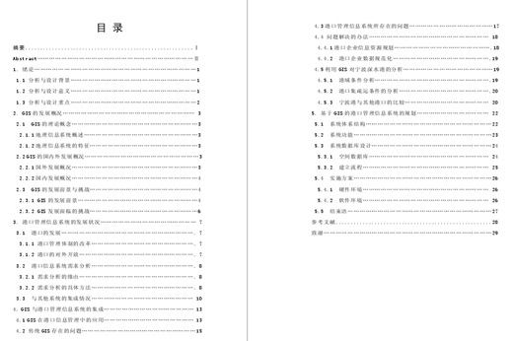
2.1毕业论文的整体结构格式
目录

Slide 8
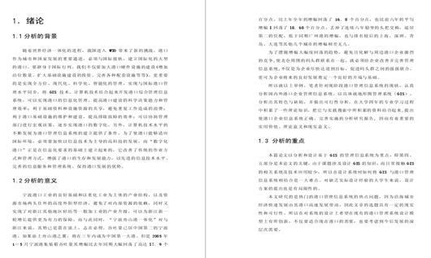
2.1毕业论文的整体结构格式
主体（引言/绪论、正文、结论、致谢、参考文献）
引言是论文的开场白、回顾前人的工作、概述写作的原因、阐明写作新意、与文内其他章节内容相呼应

Slide 9
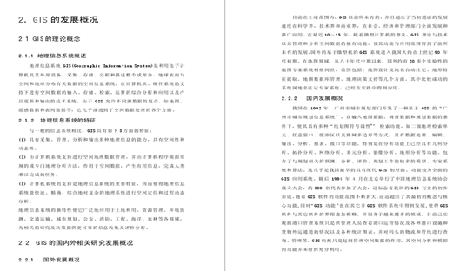
2.1毕业论文的整体结构格式
主体（引言/绪论、正文、结论、致谢、参考文献）
正文是论文的核心

Slide 10
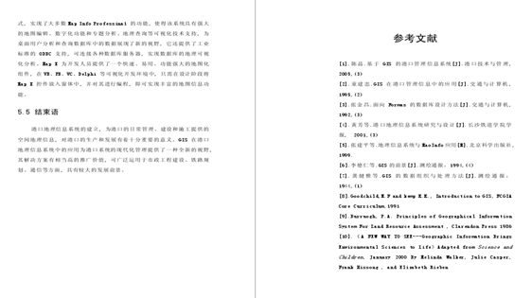
2.1.毕业论文的整体结构格式
主体（引言/绪论、正文、结论、致谢、参考文献）
参考文献反映作者的治学态度、工作起点、论文主题的历史渊源与研究进程
结论（论文）是全文的总结。要准确、完整、明确、精练表格

Slide 11
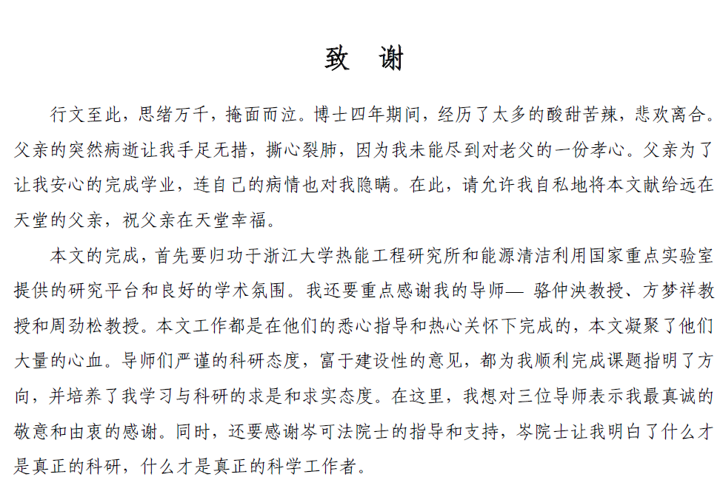
2.1毕业论文概述
致谢

Slide 12
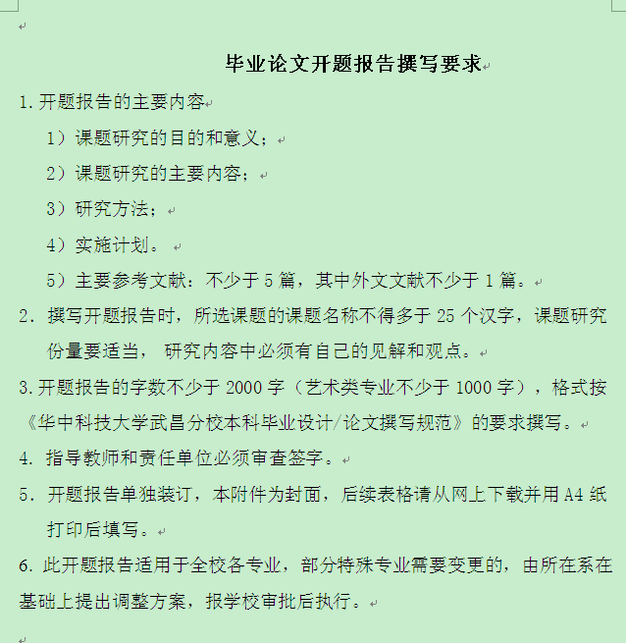
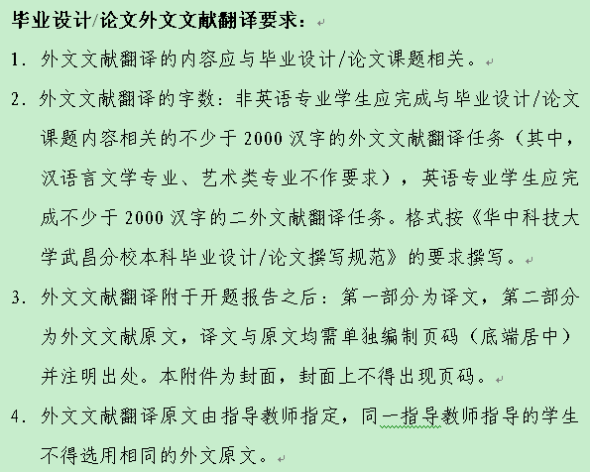
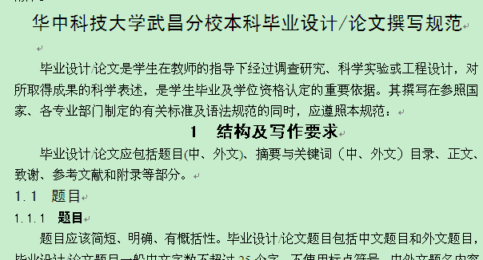
2.2.模版、规范内网搜索
《华中科技大学武昌分校本科毕业设计/论文撰写规范》解读
《管理办法》及附件
Notes:
进入内网进行下载示范，简单的引读

Slide 13
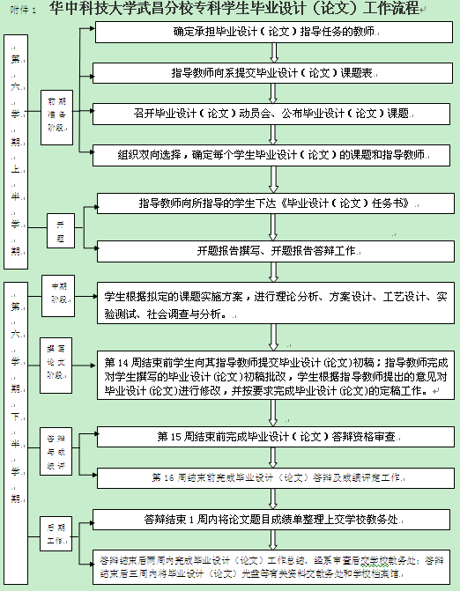
2.3毕业论文流程
华中科技大学武昌分校专科学生毕业设计（论文）工作流程

Slide 14
提 纲
1
毕业论文概述
2
毕业论文撰写
3
文献资源的来源-有关数据库
4
论文写作中的文献检索及示例
14

Slide 15
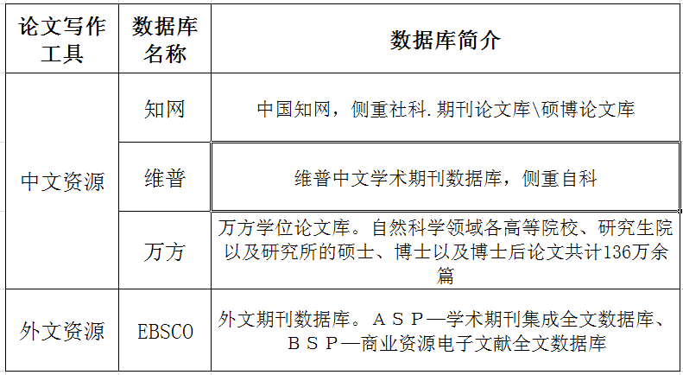
3.1撰写论文的重要信息来源

Slide 16
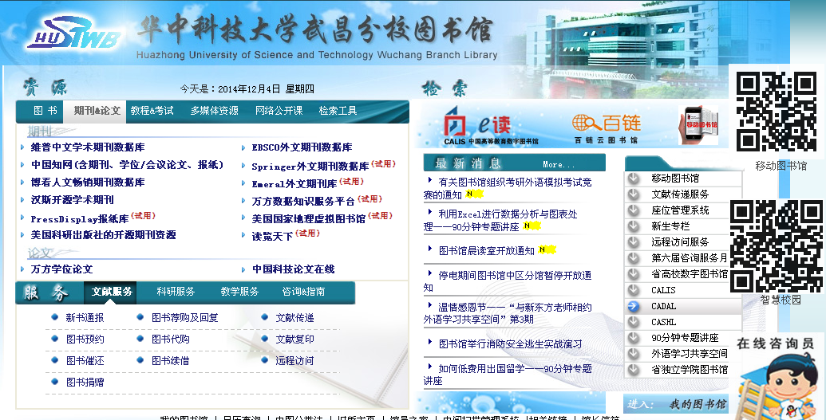
3.3撰写论文的重要信息来源
图书馆网址：http://www.lib.hustwb.edu.cn/

Slide 17
提 纲
1
毕业论文概述
2
毕业论文撰写
3
文献资源的来源-有关数据库
4
论文写作中的文献检索方法及示例
17

Slide 18
4.1文献检索方法
课题分析
主要弄清楚以下几个方面：
（1）明确检索目的，提取主题概念，确定检索词（无检索价值的词语不能作为检索词）。
（2）明确课题的主题或主要内容。
（3）课题涉及的学科范围。
（4）所需信息的数量、语种、年代范围、类型等具体指标。

Slide 19
4.1文献检索方法
选择相关信息资源
主要确定几个方面：
是否所有与检索课题相关的资源都要进行检索
选择哪些学科的信息资源，特别注意跨学科的问题
选择哪些语种的信息资源：中文还是西文或是两者兼顾
信息资源覆盖的年限
信息资源的特点及其针对性如何：要了解已选择的信息资源的查询特点，是否与自己的信息需求相吻合

Slide 20
4.1文献检索方法
选择检索入口、检索功能
常用的检索入口如题名、著者、主题词、关键词、引文、文摘、全文、出版年、ISSN 、ISBN 、分类号等等。
检索系统的功能：浏览、简单检索 、二次检索、高级检索

Slide 21
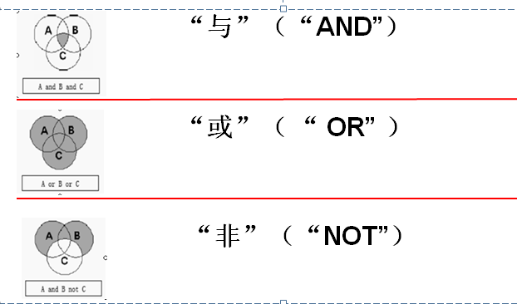
4.2文献检索技术
布尔逻辑检索

Slide 22
4.2文献检索技术
“布尔逻辑检索”示例

Slide 23
4. 毕业论文写作中的文献检索示例
例1：论文题目：机算机网络安全及防护策略研究
分析该选题的主要关键词包括：机算机 网络安全 防护
以维普数据库为例演示

Slide 24
4. 毕业论文写作中的文献检索示例
例2：检索2000~2013年、武汉大学、谭力文教授所指导的有关论文
以学位论文万方数据库为例演示

Slide 25
4.检索方法——中国知网
1、文献——一站式获取文献（含期刊、硕博论文）
2、期刊
3、硕博论文
以目前热点的“创建文明城市”作为关键词检索举列

Slide 26
4.检索方法——中国知网
1、基本检索——站式检索
2、高级检索——多字段、多种限定检索条件（年份/作者/关键词/单位等）
3、专业检索——输入专业检索语表达式，从海量文献中，定位本学科文献，使文献阅读紧绕主题。
4、科研基金——输入基金名称，读者可以了解国家对这一领域的科研投入如何
5、句子检索——输入在全文中的一句或一段话

Slide 27
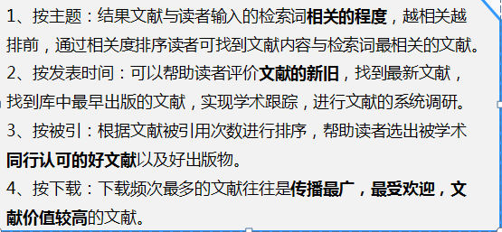
4.检索方法——中国知网
排序类别、排序数量引读

Slide 28
利用知网节 实现知识发现
1、参考文献：反映本文研究工作的背景和依据；
2、二级参考文献：本文参考的参考文献；
3、引证文献：引用本文的文献。本文研究工作的继续、应用、发展或评价；
4、二级引证文献：本文引证的引证文献。
5、共引文献：与本文有相同参考文献的文献，与本文有共同研究背景或依据；
6、同被引文献：与本文同时被作为参考文献引用的文献，为进一步研究的基础；
参考文献
引证文献
同被引文献
节点
文献
二级参考文献
共引文献
二级引证文献
Notes:
点击文字“利用知网节，实现知识发现”可超链接完整知网节图片。

Slide 29
4.检索方法——EBSCO外文数据库
1、出版物检索
例4：Harvard business review
此刊该卷期所收录的文章总数
该卷期所收录的文章总数：28
PDF全文阅览
同时可任意选择其它卷期号

Slide 30
4.检索方法——EBSCO外文数据库
2、高级检索
提供更多限定及筛选条件：文献类型、页数、日期、出版类型等；
也可通过关键词一站式检索

Slide 31
谢 谢大家！
图书馆在线咨询QQ
图 图:2543878500

Slide 32
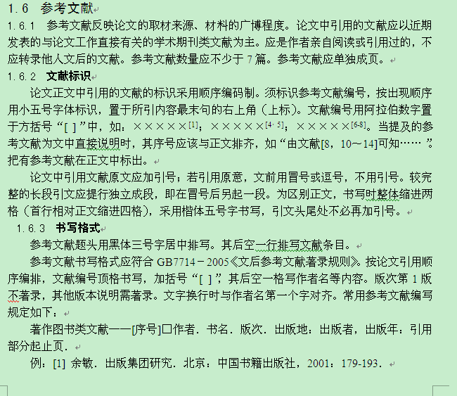
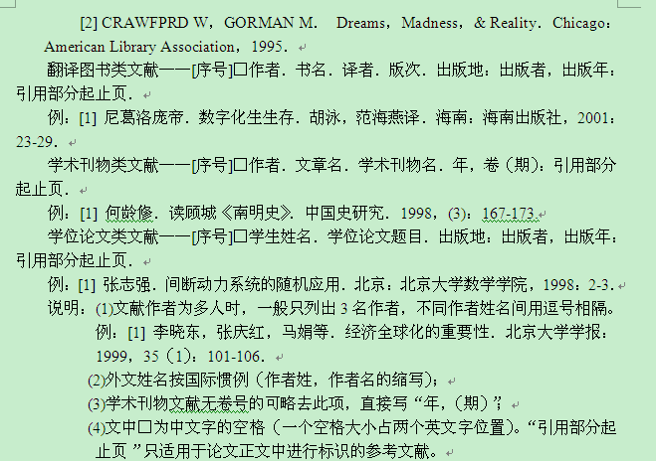
其它
参考文献著录格式

